Slide 1
Escuela Particular Nº 205 Colegio Club Hípico.
Rodrigo Ordoñez 13150, El Bosque, Santiago - Fono (02) 25296182.
contacto@colegioclubhípico.cl
“Escuela y Familia unida para formar y educar.
Apoyo pedagógico
Kinder A - B - C
Miércoles 03 de Junio

Slide 2
Educadoras de párvulos | Lilian Peralta, Jennie Abarca, Valentina Delbene.
Correos electrónicos | lilian.peralta@colegioclubhipico.cl jennie.abarca@colegioclubhipico.cl v.delbene@colegioclubhipico.cl
Educadora diferencial | Cecilia Lobos
Correo electrónico | cecilia.lobos@colegioclubhipico.cl
Correos para enviar fotos | kindera@colegioclubhipico.cl kinderb@colegioclubhipico.cl kinderc@colegioclubhipico.cl

Slide 3
Comenzamos la actividad con nuestra rutina diaria.
Observa el siguiente video:
https://www.youtube.com/watch?v=yFsWfMJinJA
Luego de ver el vídeo… ¡A trabajar!

Slide 4
Actividad nº 1
Ámbito | Comunicación integral.
Núcleo | Lenguaje verbal.
Objetivo | OA8. Representar gráficamente algunos trazos, letras, signos, palabras significativas…

Slide 5
Propósito de la actividad:
Elaboran un texto escrito con mensajes simples y legibles, en proyectos colaborativos, explicando como sus acciones influyen en la de sus pares
Hoy trabajaremos en la página número 24 de tu libro “¡Armemos nuestra enciclopedia!”.
Recuerda trabajar en un espacio cómo y silencioso .

Slide 6
Muéstrele al niño/a la siguiente imagen:
Cuéntele que es un libro llamado “Enciclopedia”, donde aparece información sobre muchas cosas, como: animales, cuerpo humano, universo, seres vivos, entre otros.
(Si tiene una en la casa, muéstresela para que el niño/a la tome, hojee y observe).

Slide 7
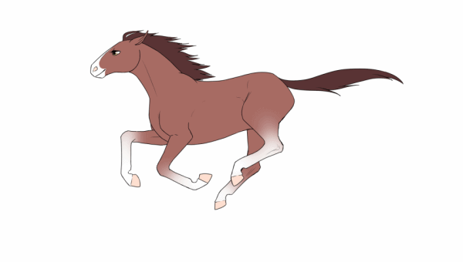
Luego invitará al niño/a a escoger una de estas imágenes:
Una vez escogida la imagen, le dirá que abra su libro en la página número 24, donde deberá escribir el nombre de lo escogido, realizar un dibujo y escribir información relevante.
(En caso de que quiera escribir sobre otro elementos, permítaselo)

Slide 8
El adulto apoyara el trabajo del niño/a.
Sugerencias:
Escribir oraciones simples que le diga, para que luego el/ella las traspase.
Sugerir donde encontrar las palabras que le faltan.
Ir verbalizando mientras escribe, por ejemplo: se escribe de izquierda a derecha, ahora viene un espacio, entre otras.

Slide 9
Autoevaluación:
Elige tu carita de cómo trabajaste…
Excelente Bien Debo mejorar
Ahora, dile a un adulto que me envíe una foto de tu trabajo al correo colocando tu nombre, curso y fecha.

Slide 10
Actividad nº 2
Ámbito | Interacción y comprensión del entorno.
Núcleo | Comprensión del entorno sociocultural.
Objetivo | OA5. Comunicar algunos relatos sociales sobre hechos significativos del pasado de su comunidad y país…

Slide 11
Preséntele al niño/a diferentes fotos o vídeos de la familia, por ejemplo:
Nacimiento de un hermano/a
Cambio de casa
Primer día de colegio
Cumpleaños
Coméntele que cada foto representa una época distinta y nómbrele los integrantes que aparecen en ellas.

Slide 12
Luego pídale que realice un breve relato…
Cuéntame que observaste en las fotos y/o vídeos.
Quienes aparecían en ellas.
Para finalizar la actividad, invite al niño/a a dibujar lo que le pareció más representativo de su familia.

Slide 13
Autoevaluación:
Elige tu carita de cómo trabajaste…
Excelente Bien Debo mejorar
Ahora, dile a un adulto que me envíe una foto de tu trabajo al correo colocando tu nombre, curso y fecha.

